Slide 1
«Изготовление цветка из фольги»
Подготовила
Педагог дополнительного образования
Вахтанского ДЮЦ
Сычева Ирина Николаевна

Slide 2
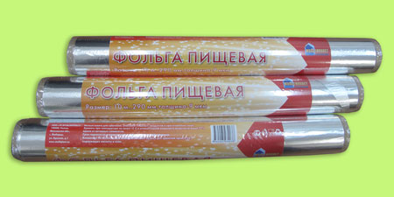
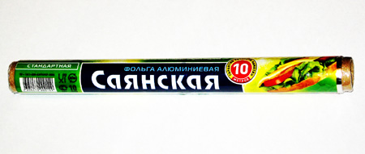
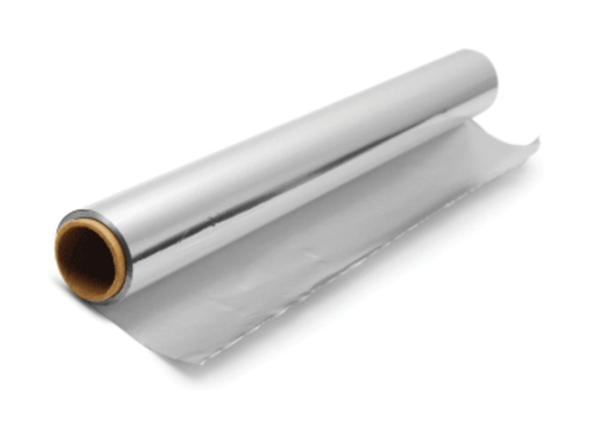
FoilArt – плетение из фольги

Slide 3
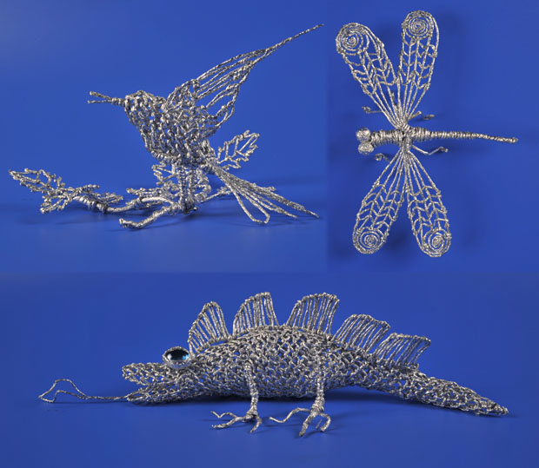
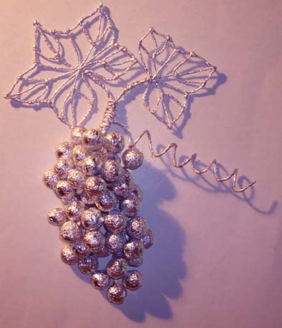
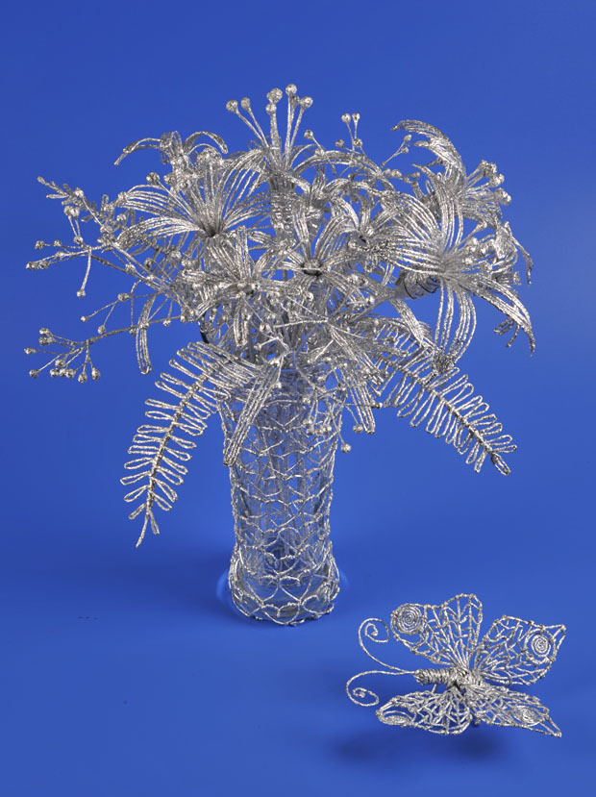

Slide 4
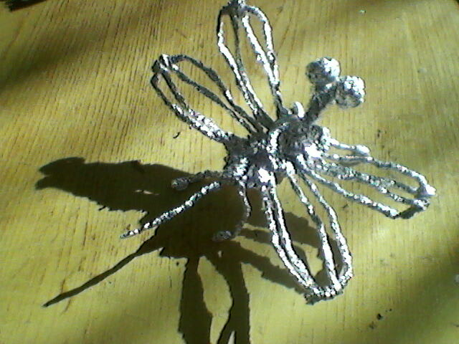
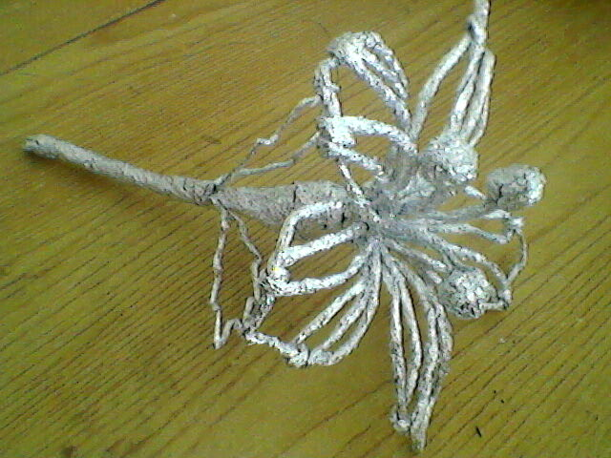
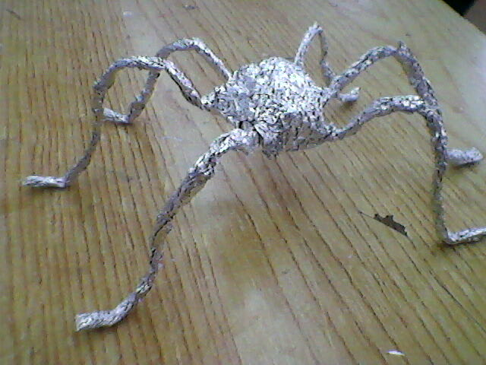
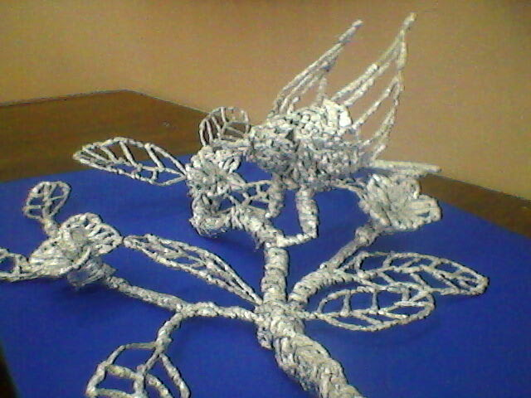
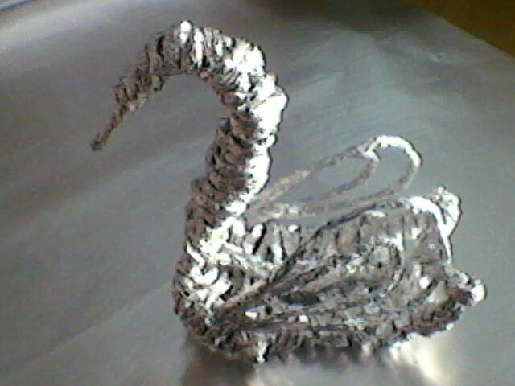

Slide 5
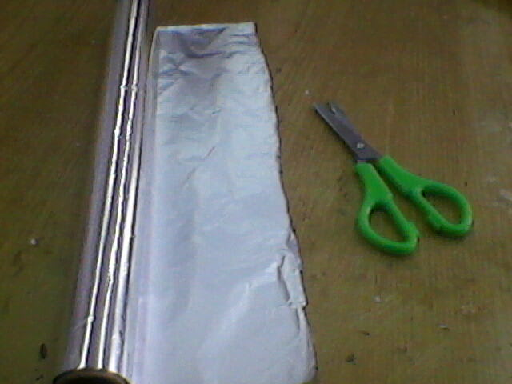
Лицевая сторона глянцевая, внутри - матовая.

Slide 6
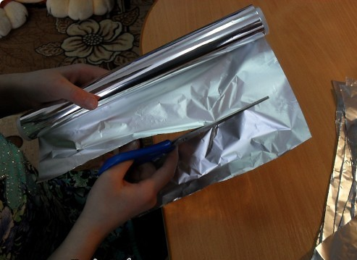
Нарезаем поперечные полосы шириной примерно 5-6 см.

Slide 7
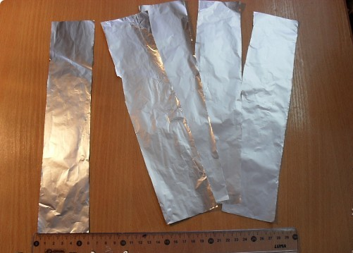
На один цветок можно взять 5 лепестков, а можно больше, по вашему желанию.

Slide 8
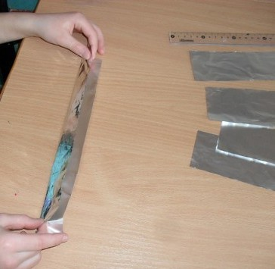
Полоску складываем вдоль, матовой стороной внутрь.

Slide 9
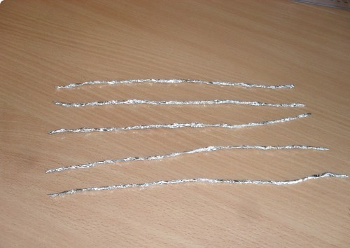
Потом пальчиками постепенно сминаем, сжимаем заготовку.
Получатся такие проволочки.

Slide 10
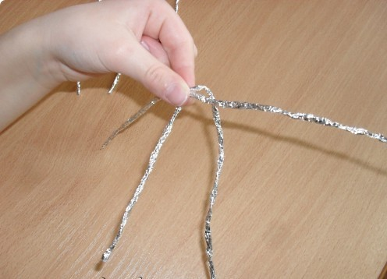
Одну проволочку берём за основу, в средней ее части прикладываем вторую,
сложенную пополам.

Slide 11
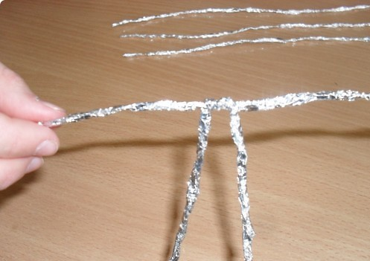
Перекручиваем, прижимая плотно к основной проволочке.

Slide 12
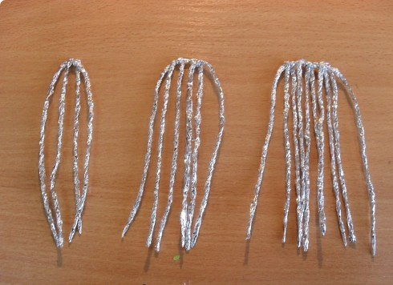
В зависимости от того, сколько проволочек вы возьмёте - 2, 3 или 5 – получатся
разной ширины лепестки.

Slide 13
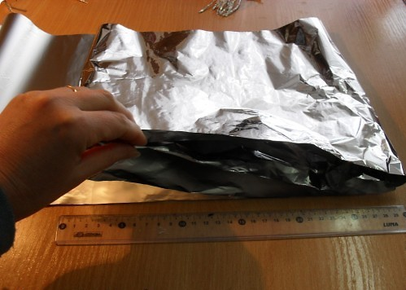
Теперь делаем стебель. Складываем 5-6 раз кусок фольги примерно в 30 см.
Потом складываем вдоль несколько раз подряд до тех пор,
пока не получится маленькая заготовка, которую тоже можно будет смять.

Slide 14
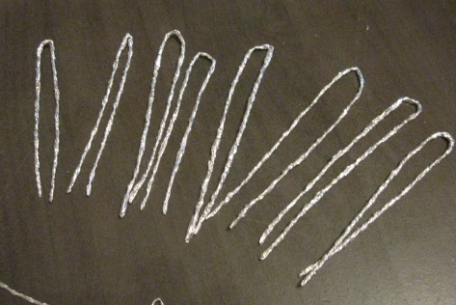
Проволочки сгибаем пополам, получится листок.

Slide 15
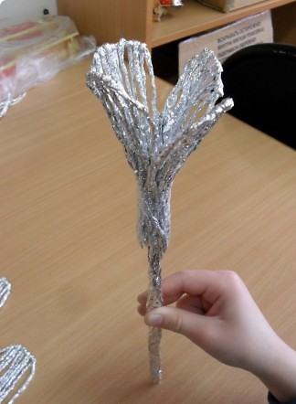
Собираем лепестки вместе ,фиксируем лепестки, обматываем полоской фольги,
сильно прижимая к стеблю.

Slide 16
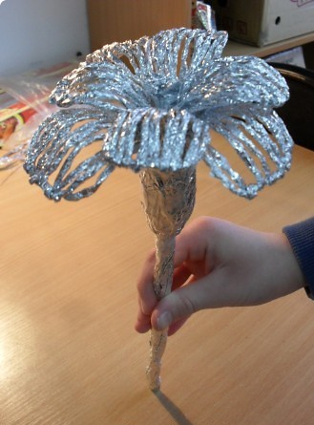
Теперь плавно отгибаем каждый лепесток. Фиксируем листики на стебле.

Slide 17
Список используемой литературы
http://www.olesya-emelyanova.ru/text_07_istoriya_tehniki_pleteniya_iz_foljgi_foilart.html
http://www.liveinternet.ru/users/4623230/post270460168#
http://ped-kopilka.ru/blogs/regina-sirinovna/pletenie-cvetov-iz-folgi-master-klas.html
http://orangefrog.ru/podelki-iz-folgi/

Slide 18
Спасибо за внимание!

